Slide 1


穴吹ビジネスカレッジ
さくら

Slide 2
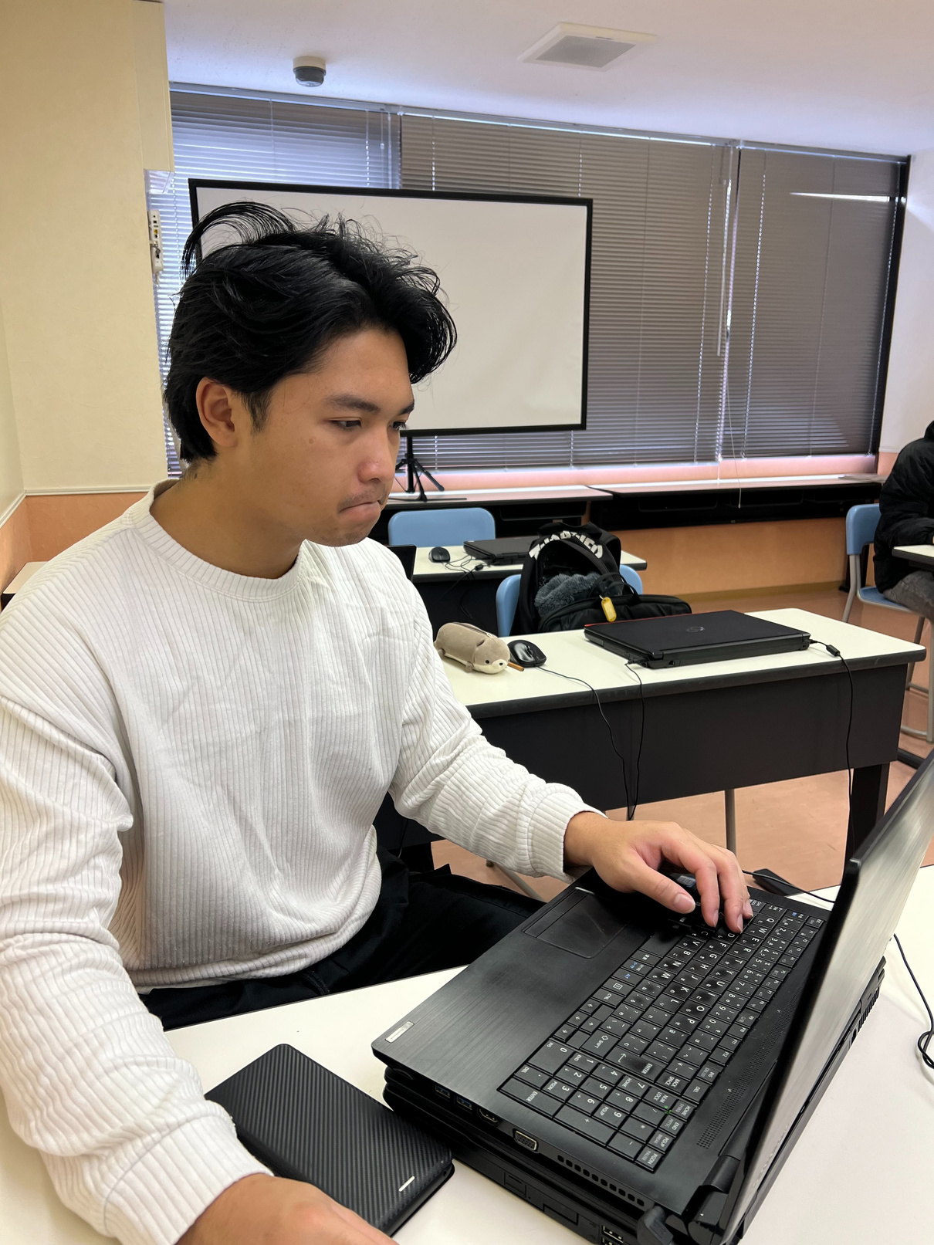
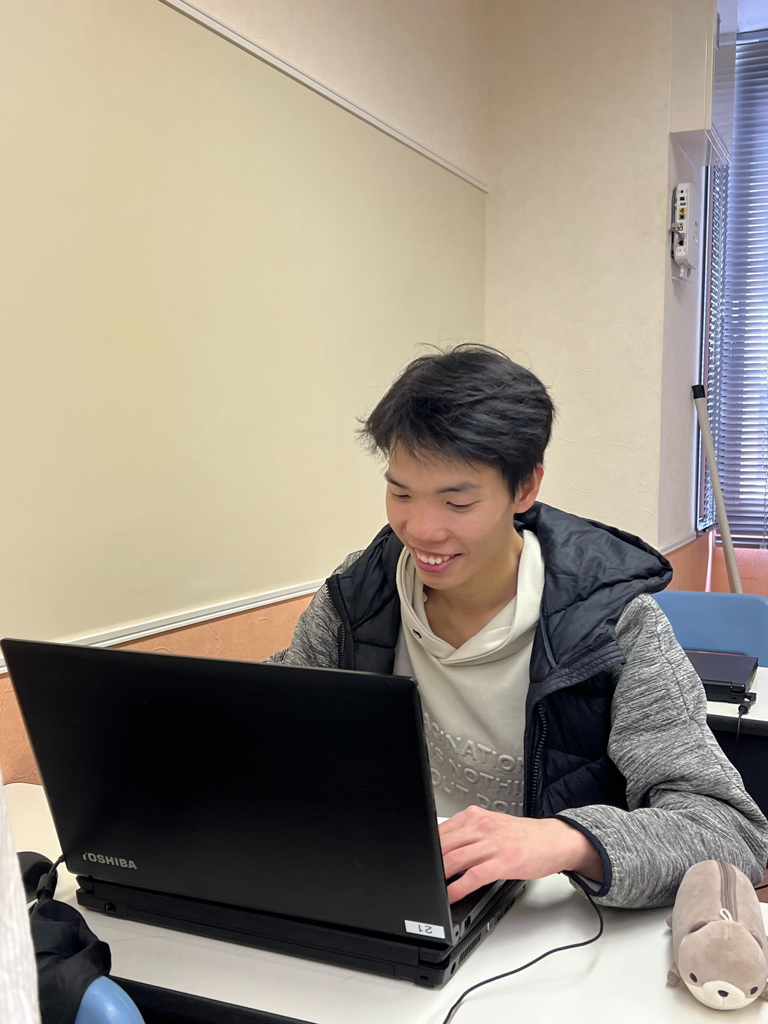
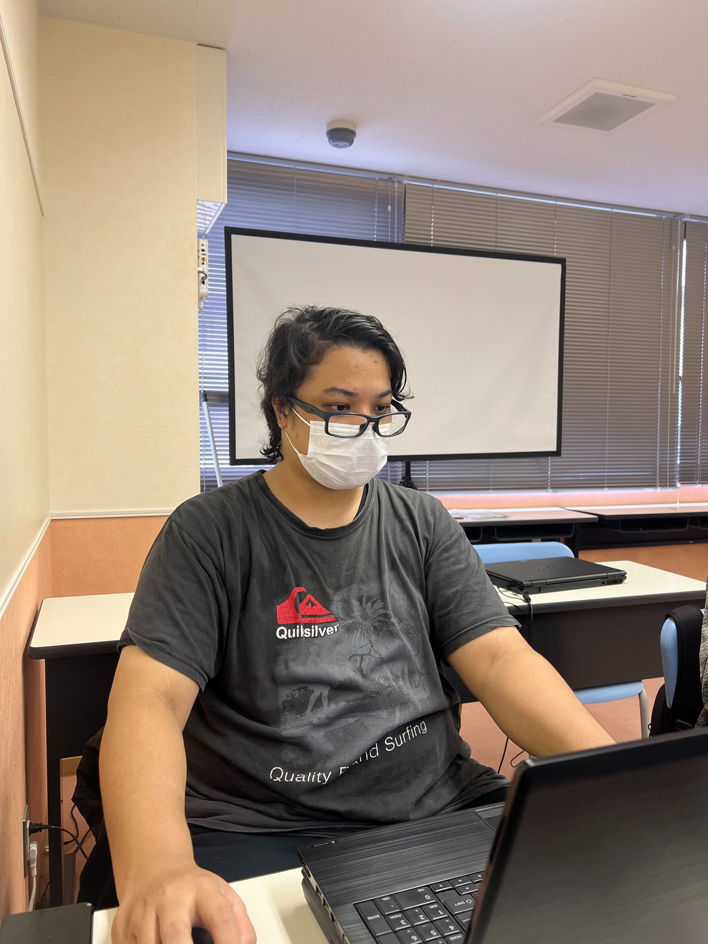


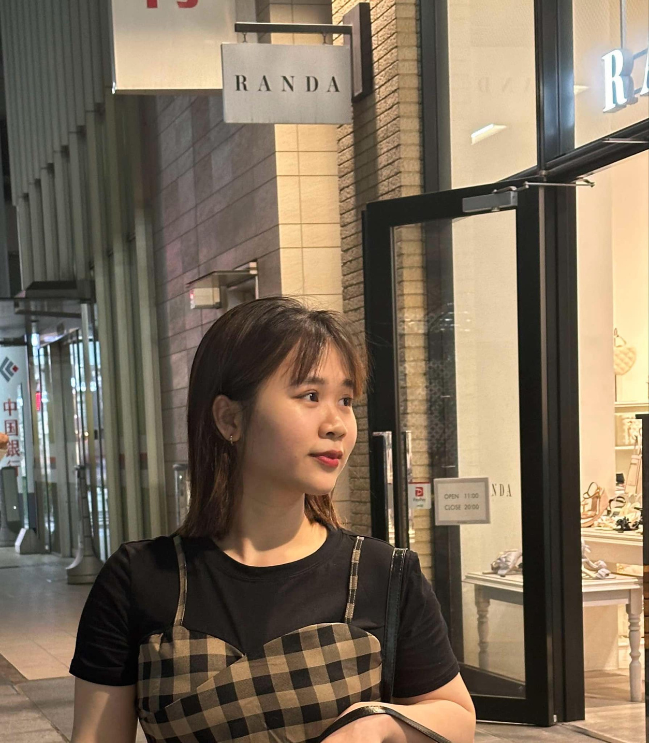
チームのメンバー
国際ITエンジニア学科（システムコース）
グエン スアン ティエン
バム タン
アクバルファーレザ
リーダ
国際ビジネス学科
クイン ヌー
ハー ヒェン
トゥ ヒェン
サブリーダ

Slide 3
ターゲット
日本語が大切
ベトナムの新入生
良い生活
仕事がうまく進める
理由：
日本で言葉で困らないように：日本語を学ぶWEBを作ること。
Notes:
ベトナムのしんｓ

Slide 4
目標
テーマ別の語彙学習をサポート
学習体験を向上
インタラクションを強化
モダンで直感的なインターフェースを提供

Slide 5
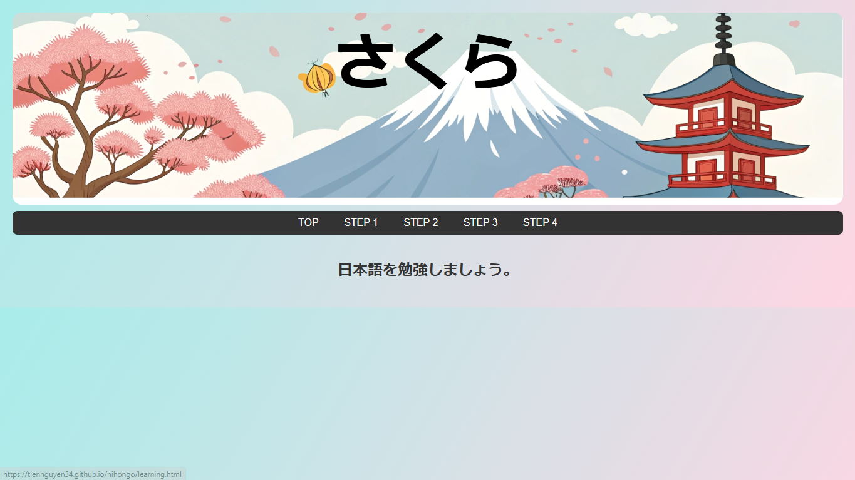
さくらの特徴：
使い方：簡単
便利：どこでも携帯で使える
新入生を中心に適切な WEB
Notes:
これは私wedの画面です 日本語学習wedの特徴 3つがあります
使い方: 日本語学習のプラットフォームは、初心者でも簡単に使うことができます
便利: スマートフォンがあれば、いつでもどこでも日本語を学べることができます
新人 中心に適切なwed 初心者に優しい設計で、スムーズに学習を進められる内容です

Slide 6

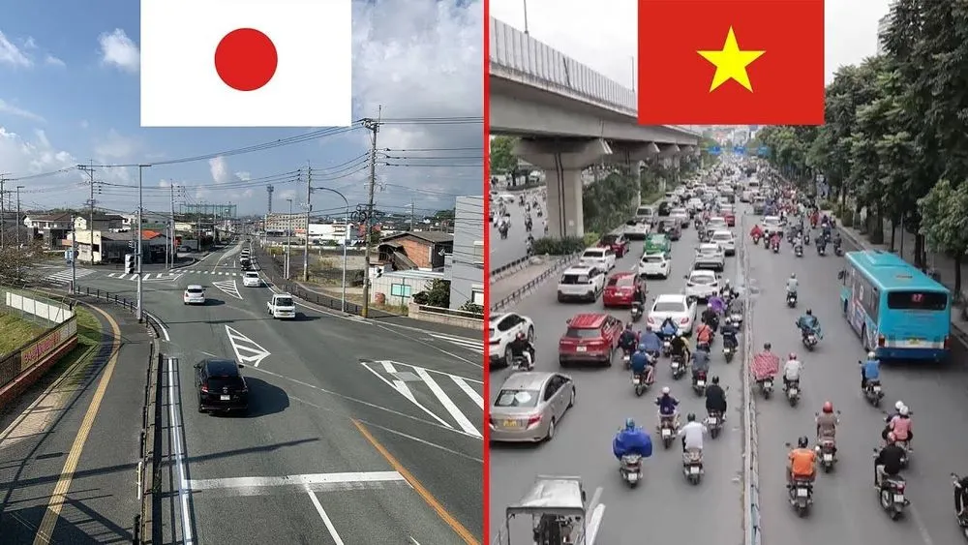
種類と数
困らないように！
生活がうまくいくように！！！
約 200語
移動手段・交通にかんする言葉
日本の食べ物にかんする言葉
。。。
Notes:
次に、日本での生活に役立つ具体的な日本語について説明します 移動手段、交通に関する言葉: バス、電車、バイクなど、 日本の交通手段を理解するため 日本の食べ物に関する言葉: スーパーやレストランで役立つ言葉を覚えると、食事や買い物はもっと楽しくなります

Slide 7
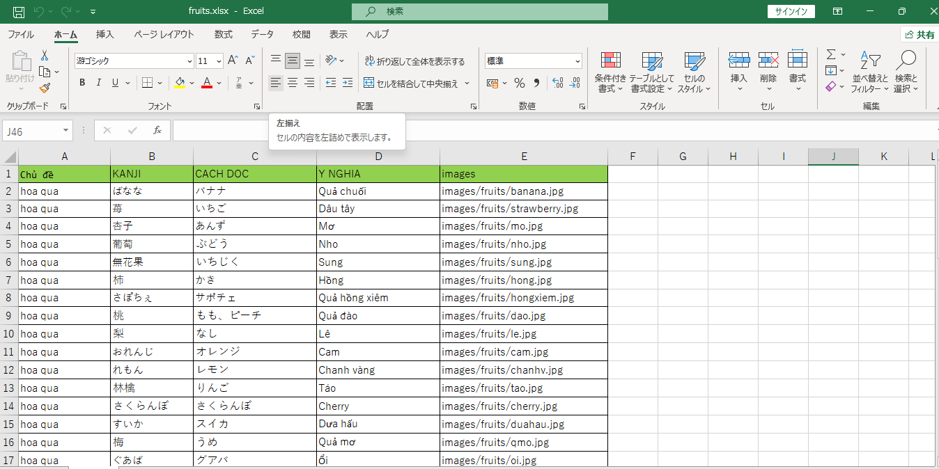
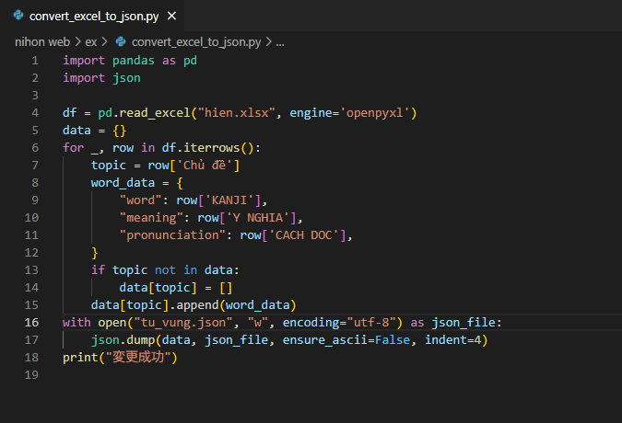
国際ビジネス
国際ITエンジニア
Powerpoint, excel スキル
プログラムのスキル
データを集めて
写真を探す
Notes:
私たちは2年間で学校の先生たちに授業を通じて色んな知識を学ぶことができました。私たちはその知識を使ってこの卒業制作で日本語アプリを作りました。 私たちのチームはビジネスの学生とITエンジニアの学生がいます。勉強していることは違いますが、私たちは自分たちのの強みを活かしてこの「さくら」を作りました。

Slide 8
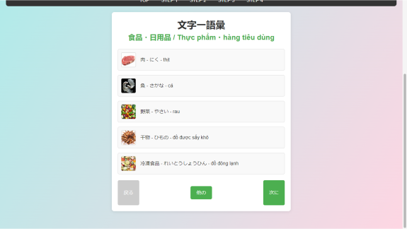

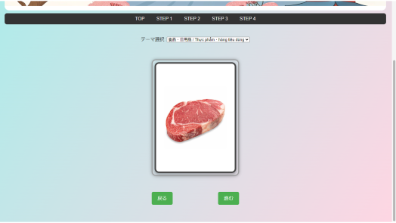
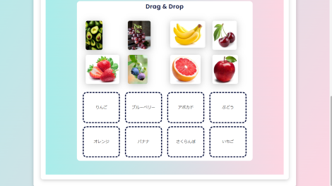
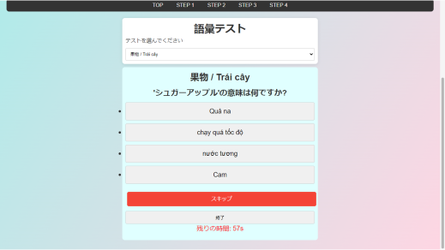
ホームページ(TOP)
勉強のページ(STEP 1)
ゲームのページ(STEP 4)
テストのページ(STEP 2)
flashcard ページ(STEP 3)
Notes:
私たちは全体を５つのパートに分けて作りました。まず、ホームページです。このページは最新情報などをアップします。
次は勉強のページです。このページの中で文字ー語彙を覚えるための内容です。
その次は皆さん多分あまり好きじゃないと思いますが、自分が勉強したことをしっかり覚えているかどうか確かめるために必要なテストのページです。
テストの嫌いな方心配しないでください。テストの嫌いな人のためにflashcard を使って遊び感覚で勉強できます。こっちのほうが勉強が楽しいと思います。
最後に、勉強ばかっりしていたらつまらないでしょう。だから、このゲームのページを作りました。遊びながら友達と勉強するのは楽しいでしょう。

Slide 9
ホームページ(TOP)
勉強のページ(STEP 1)
ゲームのページ(STEP 4)
テストのページ(STEP 2)
flashcard ページ(STEP 3)
Notes:
私たちは全体を５つのパートに分けて作りました。まず、ホームページです。このページは最新情報などをアップします。
次は勉強のページです。このページの中で文字ー語彙を覚えるための内容です。
その次は皆さん多分あまり好きじゃないと思いますが、自分が勉強したことをしっかり覚えているかどうか確かめるために必要なテストのページです。
テストの嫌いな方心配しないでください。テストの嫌いな人のためにflashcard を使って遊び感覚で勉強できます。こっちのほうが勉強が楽しいと思います。 最後に、勉強ばかっりしていたらつまらないでしょう。だから、このゲームのページを作りました。遊びながら友達と勉強するのは楽しいでしょう。

Slide 10
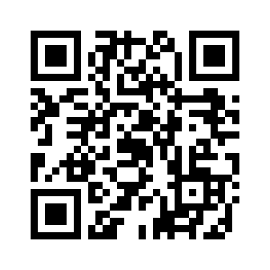
Notes:
では、さくらに入って行ってみましょか。このQRのコード scanしてください。

Slide 11
調査の分析
ユーザー：３０人
ユーザーの意見：
質問が少ない
もっと質問が欲しい
Notes:
それでは、私たちの日本語学習ウェブサイト Sakura に関するユーザー調査の結果について発表させていただきます。 Sakura が完成した後、私たちは30人のユーザーを対象に調査を行い、その結果を集計して、画面にデータのグラフとして表示しています。調査結果によると、97％のユーザーは Sakura をポジティブに評価しており、1.2％は平均的な体験をしたと答え、1.8％は改善点として、もっと多くの問題を追加してほしい、または練習問題を増やしてほしいという意見をいただきました。これらは私たちにとって貴重なフィードバックです。 Sakura にはまだ改善すべき点がいくつかありますが、チームの努力と情熱が込められた結果であることに誇りを持っています。

Slide 12

日本語を学ぶことは、人の人生にとって、プラスになります。
さくらには改善の余地がありますが、皆様にとって役立つツールになると思います。
Notes:
日本語学習は単なるコミュニケーション手段にとどまらず、日本での生活や仕事のチャンスを開く鍵であると信じています。そのため、Sakura が皆様にとって効果的で、自信を持って日本語を学べるツールとなることを願っています。 また、本研究と卒業論文の作成にあたり、ご指導くださった先生方に心より感謝申し上げます。先生方の貴重なご助言と温かいご支援がなければ、このプロジェクトを無事に完成させることはできませんでした。今回の経験を糧に、今後も学びを深め、日本語教育の発展に貢献できるよう努めてまいります。 最後に、皆様のご関心とご支援に改めて感謝申し上げます。

Slide 13

本日は私たちのプレゼンテーションを最後までお聞きいただき、誠にありがとうございました。
これを機に、皆様のお役に立てれば幸いです。
ご質問やご意見がありましたら、ぜひお聞かせください。

Slide 14


Slide 15
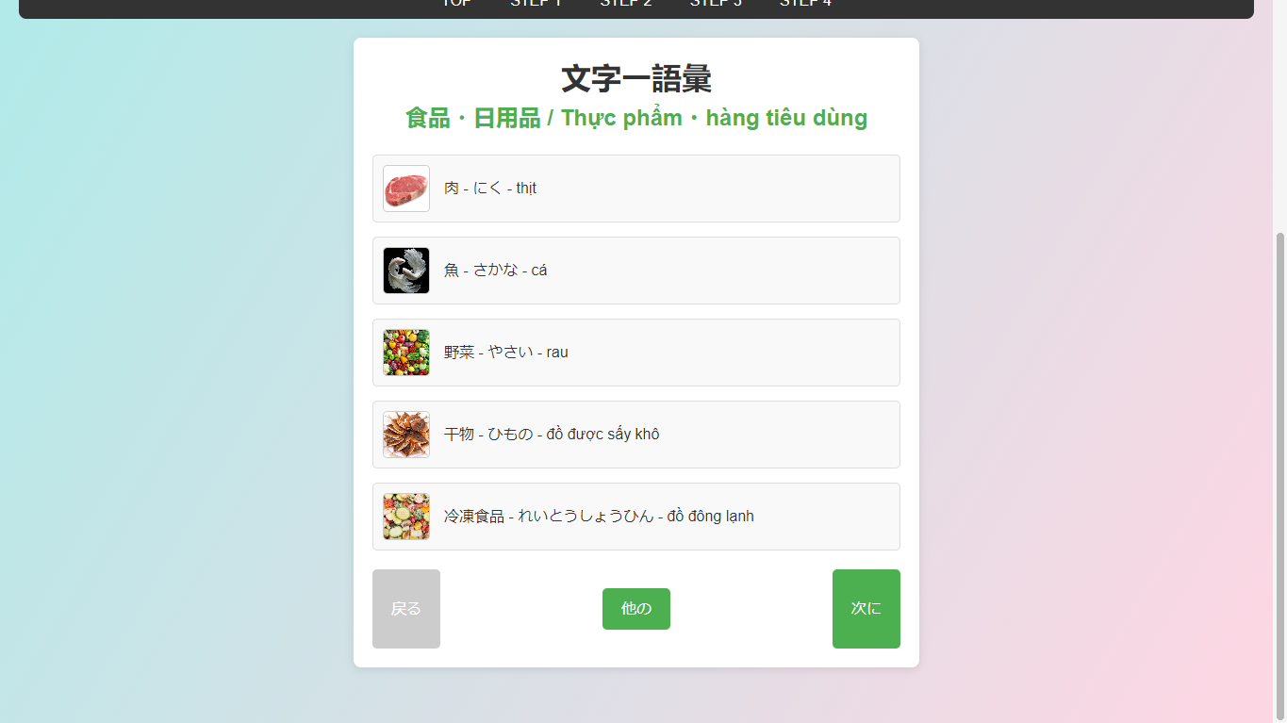

Slide 16
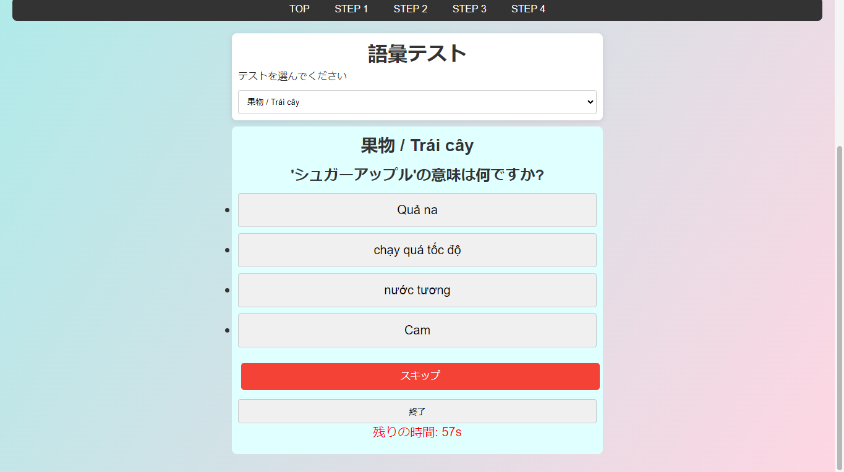

Slide 17
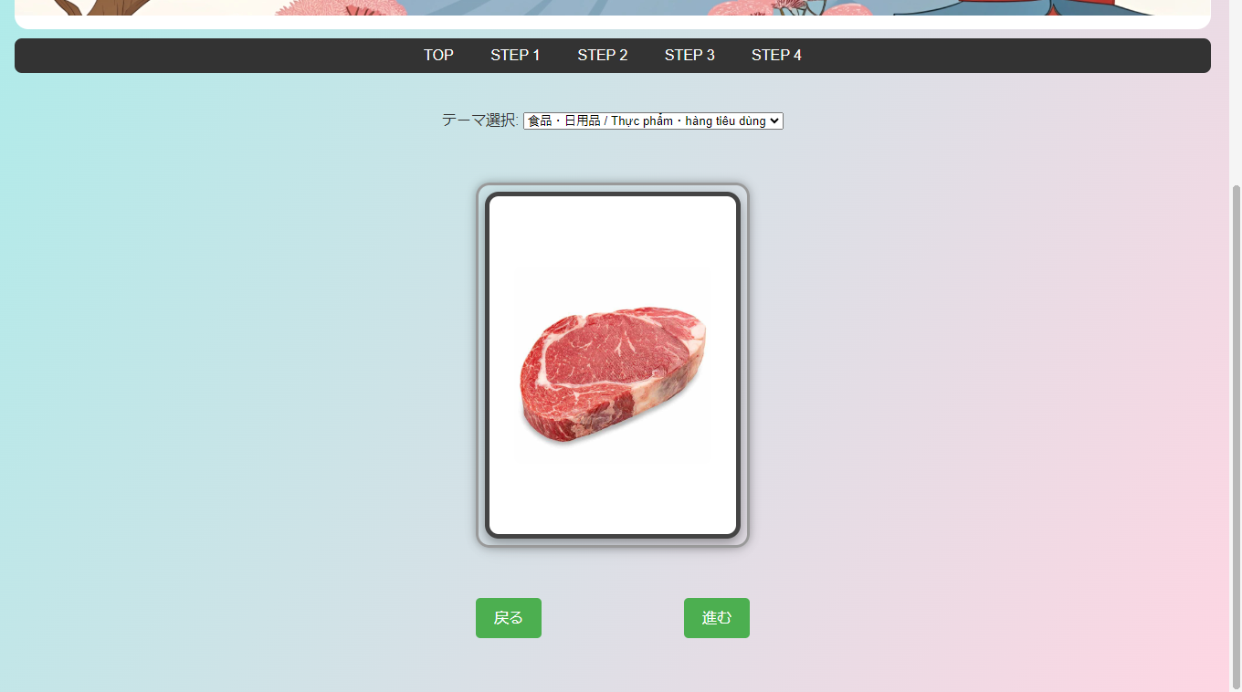

Slide 18
